Slide 1
Kính chào các thầy, cô giáo về dự giờ
Công nghệ : Lớp 3
Giáo viên:

Slide 2
KHỞI ĐỘNG
Trò chơi: Ai nhanh, ai đúng

Slide 3
Đường hai chiều
Cấm xe đạp
Đường người đi bộ sang ngang
Giao nhau chạy theo vòng xuyến
Đường một chiều

Slide 4
Công nghệ
BÀI 8: LÀM BIỂN BÁO GIAO THÔNG ( TIẾT 2)

Slide 5
Khám Phá
Hoạt động 1: Quan sát mẫu biển báo giao thông

Slide 6
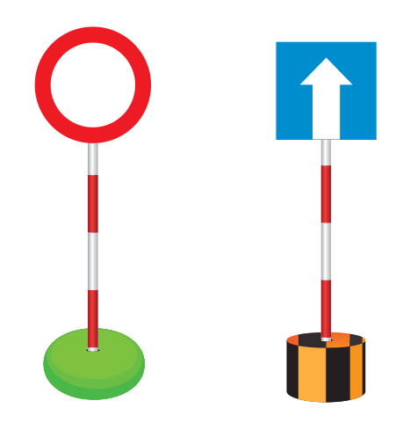
Phiếu học tập
Bộ phận | Hình dạng | Kích thước | Màu sắc
Biển báo
Cột biển báo
Đế biển báo

Slide 7
Khám Phá
Hoạt động 2 : Lựa chọn vật liệu và dụng cụ

Slide 9
PHIẾU HỌC TẬP
Tên bộ phận | Vật liệu, dụng cụ | Số lượng
Biển báo | Giấy màu đỏ | 01 tờ
? | ? | ?
? | ? | ?

Slide 10
Vận dụng

Slide 11
Tiết học đến đây là kết thúc,
chúc các thầy cô giáo và các em học sinh một ngày học tập vui vẻ!

